Slide 1
🎓
温州大学 · 校园创想家 AI 原生应用黑客松 · 赛道二
校园百事通
用 WorkBuddy 从零做出来的校园助手
我基本不写代码 —— 我把需求说清楚，
它把东西做出来。
开发过程演示 · 约 5 分钟
选手：forey | 温州大学计算机与人工智能学院
▶ 点击鼠标，本页内容会一条条展开
Notes:
开场（约 20 秒）：这个作品不是「我先写完代码，再让 AI 润色」，而是我从头到尾没有手写过一行代码——我做的事情是：把需求说清楚，然后验收。接下来几分钟，我演示我怎么用 WorkBuddy 把这个校园应用做出来。

Slide 2
00 · 自我介绍
先说清楚：我是谁、做了个什么东西
🙋 我是谁
温州大学 · 计算机与人工智能学院 学生
编程基础：基本不写代码
我的开发方式：把需求说清楚，让 AI 落地
我做的事：提需求 · 看效果 · 验收
🎓 做了什么
校园百事通 · 一站式校园助手
9 个模块：首页 / 今日规划 / 课表 / 调课通知 / 作业 / 二手 / 失物 / 问答 / 我的
已经上线，手机浏览器直接能开
参赛赛道：校园生活百事通应用创新型
一句话概括：我用"说人话"的方式，做完了一个能被同学直接用的产品。
Notes:
（约 25 秒）我是一个普通学生，编程基础很弱。所以我没有办法"手写"这么一个应用。我的方式是把需求说清楚——说给 WorkBuddy 听。这个作品就是它一步步做出来的：9 个模块、已经上线、手机能开。

Slide 3
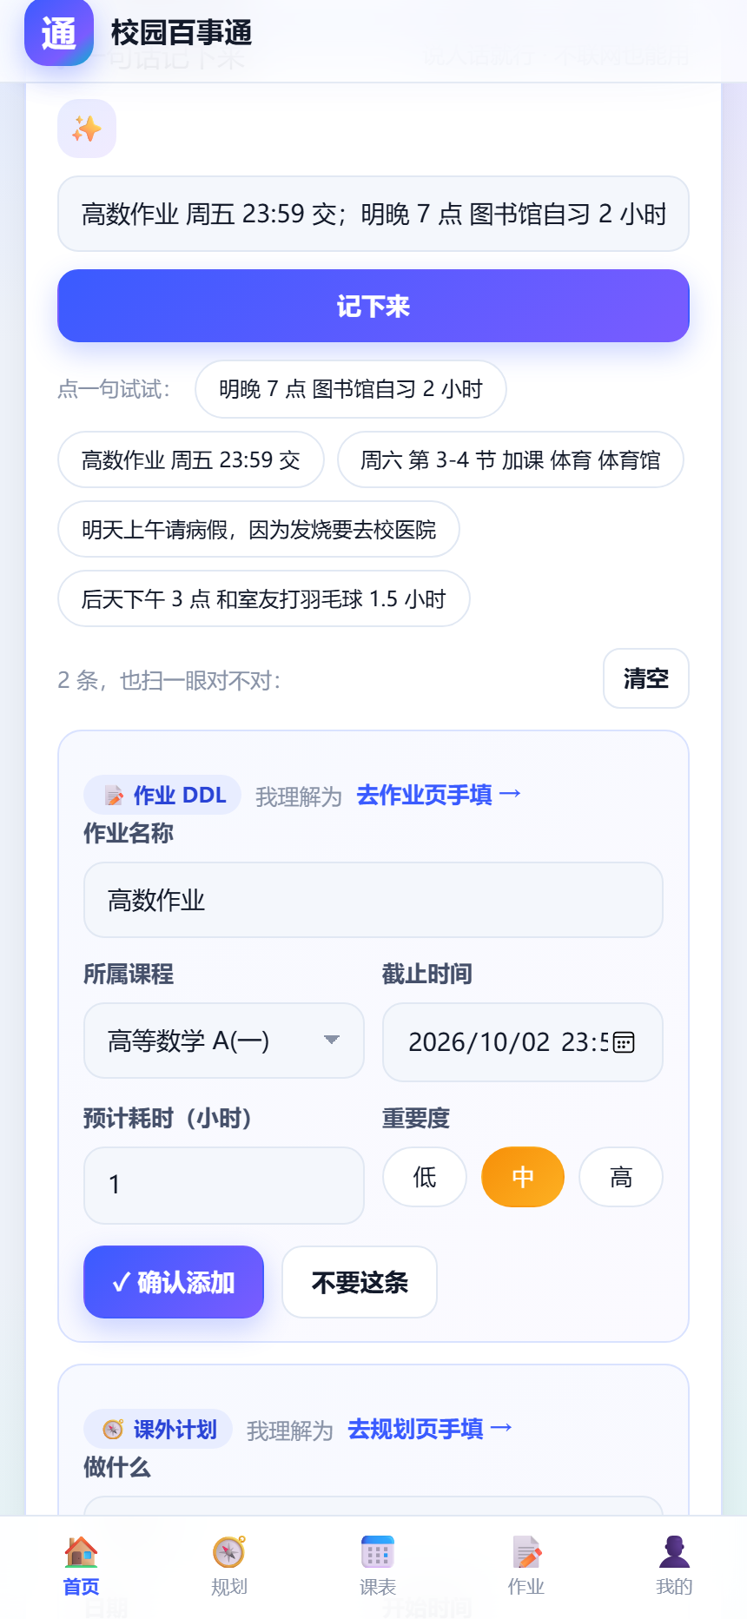
01 · 开发方式
我的"开发环境"，就是一个对话框
① 我：说需求
中文、一句话、带场景——截图给它看、发现毛病直接吐槽，都算需求
② WorkBuddy：动手
读改文件、写新模块、补测试、发布上线，一步一步执行给我看
③ 我：验收
打开页面看效果、看测试结果、确认没问题才让它上线
全程没有 IDE、没有手写代码，
也没有"复制报错再去搜"。
Notes:
（约 30 秒）这是我的开发环境——就是右边这个对话框。我做的事只有三件：说需求、看效果、验收。具体怎么改代码、怎么建文件、怎么跑测试，都是它做的。所以我常开玩笑说：我的技术栈是"中文"。

Slide 4
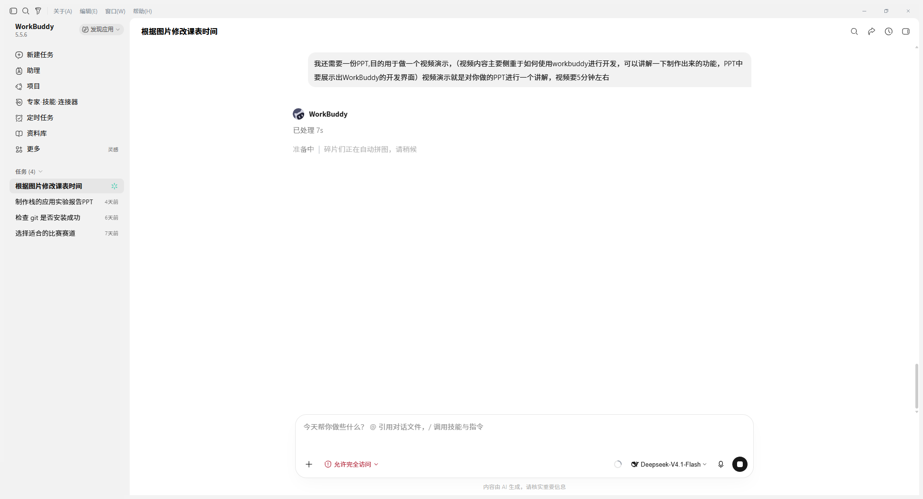
02 · 开发界面
WorkBuddy 的开发界面长这样
左栏：能力入口
任务 / 助理 / 项目 / 专家 / 技能 / 连接器 / 定时任务 / 资料库
中间：开发现场
一句句对话就是开发过程：需求、改码、跑测试、发布都发生在这里
底部：模型与权限
开启"允许完全访问"后，它才能直接改本机文件、跑命令
真实界面截图（左下个人信息已隐去）
Notes:
（约 30 秒）这就是 WorkBuddy 的开发界面。左边是它的能力入口：任务、项目、技能、连接器、定时任务这些；中间是开发现场——我所有的需求、它所有的改动，都在这个对话流里；底部是模型和权限开关，要点开"允许完全访问"，它才能直接改我电脑上的文件、跑命令。右边这三个区域，就是我整个开发过程用到的全部界面。

Slide 5
03 · 开发流程
我就是这么一步步做出来的
1
说需求
一句话讲清
要什么、在哪用、给谁看
2
它动手
改代码 / 建模块 /
补样式，一条条执行
3
自动验证
改完自己跑测试，
红了就继续修
4
一键上线
发布成链接，
手机也能打开
1
2
3
4
一轮下来通常是这样：
我说一句话 → 它改 5-10 个文件 → 跑几百项测试 → 我刷新页面验收
。
Notes:
（约 25 秒）流程其实就这么四步。重点是第三步：它每次改完都会自己跑一遍测试，红了就继续修，直到全绿才告诉我"好了"。这一步是它能可靠干活的关键。

Slide 6
04 · 真实案例
案例一：一句话，换掉一整套作息
“将课表的时间改为我给你的图”
把作息表抽成"单一数据源"：温大真实 11 节作息只写一处
上午 1-5 节 · 下午从第 6 节 13:30 起 · 晚上整段算第 11 节
先立规矩
课表、今日规划、调课通知、课表 PDF 识别、抓取脚本全部跟着改
同一份时间被 8 个页面引用，漏一个就会出现"11:45 开始、14:10 下课"这种怪结果
再一起改
重跑全量测试，确认没把别处改坏
作息表是全校公共数据，动一次必须验一次
最后验证
我提的是"改时间"，它交付的是"一套系统不再互相打架"。
Notes:
（约 35 秒）第一个案例最能说明它的工作方式。我发的需求就是一句话加两张图：把课表时间改成图里的。它没有只改课表那一页——它先把作息表抽成一个单一数据源，再把所有引用这个时间的地方一起改，包括今日规划、调课通知、PDF 识别。最后跑一遍测试确认没改坏。所以我提的是"改时间"，它交付的是"整套系统不打架"。

Slide 7
05 · 真实案例
案例二：我说"没有天气"，它去找真正的原因
“主页依旧显示没有天气”
不是我猜的"接口挂了"，而是两件事叠加
境外天气源在国内经常连不上；代码里还有个异常没被接住，页面就卡在加载态
先定位根因
改成三个天气源并行，国内源优先，谁先回来用谁的
再加缓存兜底：全挂了也显示上次的数据，而不是一片空白
再改方案
补 13 项测试：三源全挂、缓存损坏、时间换算都要有明确表现
这次的坑，下次改代码时会被测试拦住
最后钉坑
我只报了一个现象，它连同类问题一起查——这是我最满意的地方。
Notes:
（约 35 秒）修 bug 更能看出它的价值。我只会说"没有天气"，它没有直接去改天气接口，而是先找根因：境外源在国内连不上，加上代码里有个异常没接住。改成三源并行加缓存兜底之后，再补上 13 项测试。我报的是现象，它连同类问题一起查。

Slide 8
06 · 真实案例
案例三：一句话，长出一个新功能
“把请假条生成的功能做进 AI 对话框里”
先让学生"说人话"：病假 / 事假 / 公假、时间、时段、天数、理由
「明天上午请病假，因为发烧要去校医院」→ 拆成假别 + 上午 + 半天 + 理由
识别
拼出正式请假条正文：抬头、学号、时间、补课承诺、落款，一键复制
不写进日程、不上传服务器，姓名学院没填就留占位，不替学生编
生成
补 18 项测试：11 项解析 + 7 项点击交互，当场跑给我看
顺带修掉两个真 bug：「周六」曾被读成晚上、理由尾巴多一个字
验证
从"提需求"到"能用"，就是一次对话的时间。
Notes:
（约 35 秒）第三个案例是加新功能，也是我昨天刚提的。它做了三件事：识别请假意图、生成正式请假条、再补 18 项测试。过程里还顺手抓出两个真 bug。这种"提一句就有个能用的功能"的节奏，是我以前不敢想的。

Slide 9
07 · 成品
最后做出来的东西：9 个模块 + 会说人话的 AI
🏠 首页
🧭 今日规划
📅 智能课表
说人话
「明晚 7 点图书馆自习 2 小时」→ 时间地点自动填好
🔔 调课通知
📝 作业 DDL
🛒 二手集市
会分类
作业 DDL / 课外计划 / 课表补充 / 请假条，自己判断
🔍 失物招领
💬 校园问答
👤 我的
会解析
教务调课通知 → 匹配到课表里的那门课
会建议
天气 → 出行建议；课表空档 → 今日该做什么
全部零手写代码完成，
零外部依赖：断网也能跑。
Notes:
（约 30 秒）这是最后做出来的东西：九个模块，加上四类 AI 能力。左边这些页面都是真实可用的——二手、失物、问答这些我同学已经能用了。右边这四类能力，就是"说人话"背后真正在干活的部分。

Slide 10
08 · 质量把关
我不敢交"看起来能跑"的东西
$ node tests/logic.test.js
通过 271 项，失败 0 项
$ node tests/ui.test.js
通过 260 项，失败 0 项
$ node tests/pdf.test.js
通过 63 项，失败 0 项
$ node tests/consistency.test.js
✓ CSS / HTML / JS 三方引用一致
$ node --check assets/js/*.js
✓ 37 个文件，0 个语法错误
每次改完都跑这一套 —— 上面是真实输出
全绿，我才敢发链接。
全量测试 594 项
语法 / 逻辑 / 页面交互 / PDF 识别 / 一致性，一项都不能红
一致性检查
CSS、HTML、JS 的引用对不上就报错——避免"改了旧文件、页面还是旧的"
测试时钟钉死
把"现在"固定在同一个时刻，周末跑和周三跑结果一致，不然测试靠运气
Notes:
（约 30 秒）这是我最想强调的一页：它写完代码不会直接说"好了"，而是先跑测试。整套加起来 594 项断言，覆盖逻辑、页面交互、PDF 识别、还有引用一致性。前两天还发现测试本身有时间依赖——周末跑会红——它把测试里的"现在"钉死在同一个时刻。全绿之后才让我去验收。

Slide 11
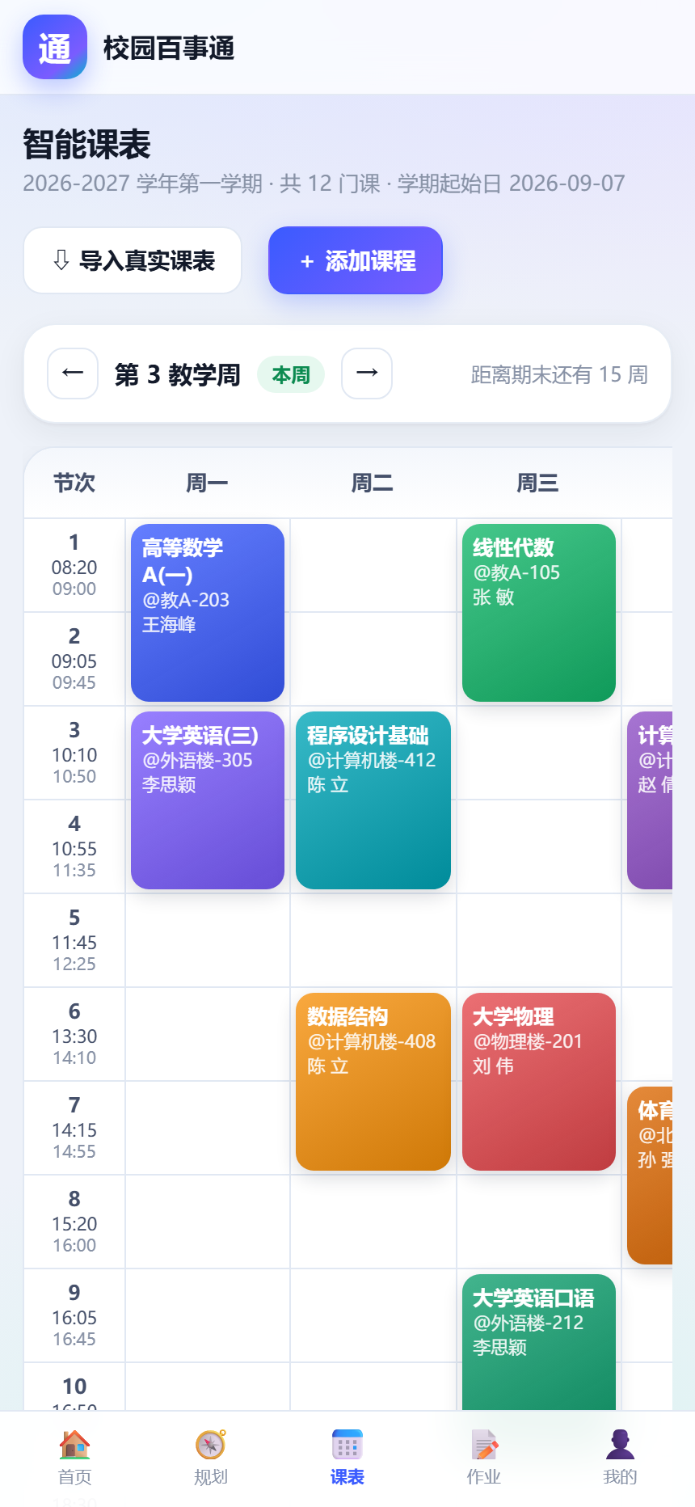
09 · 上线
做完就上线，链接直接能开
🚀 一句话发布
从本地代码到线上链接，它自己完成发布；手机打开也是完整功能
🔑 演示账号
20230427 / wzu@2026 —— 打开链接就能进去看全部模块
🏫 真实数据怎么进来
统一身份认证是网易 SSO + 人机验证，静态页直连不了；改成"同源抓取脚本 + 一键导入"，不碰密码
campus-hub-57981.app.workbuddy.host
Notes:
（约 25 秒）做完就上线。发布这件事也是一句话——它把本地代码发布成一个链接，手机也能开。顺便说一下真实数据：学校统一身份认证是网易 SSO 加人机验证，静态页面直连拿不到会话，所以我们没有硬闯，改成让学生用同源脚本把课表带回来、一键导入——全程不碰密码。

Slide 12
一句话总结
一个学生 + 一个对话框
= 一套已经上线的校园应用
我没有写代码，我做的是：把需求说清楚、把测试结果看懂、按证据验收。
这件事以前需要一个程序员，现在只需要一个对话框。
我学到的
需求要说清场景 · 改完必须看测试 · 发现问题让它连同类一起查
下一步
接真实教务接口 · 二手交易闭环 · 校园问答接入学校知识库
🎓 校园百事通 campus-hub-57981.app.workbuddy.host
Notes:
（约 20 秒）最后用一句话收尾：一个学生加一个对话框，等于一套已经上线的校园应用。我没有写代码，我做的是把需求说清楚、把测试结果看懂、按证据验收。谢谢大家。

